Slide 1
Tutorial 1 Basic Programming Tasks of OCaml
Programming Languages & Compilers Spring 2025
School of Computer Science, Wuhan University

Slide 2
开发环境配置
PART ONE
01

Slide 3
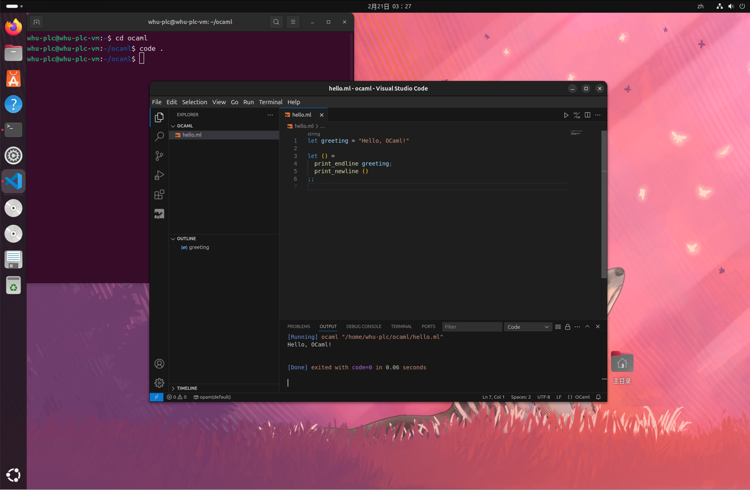
开发环境配置
准备好 Linux/macOS 环境：
注：用 Debian/Ubuntu 以外 Linux 发行版的同学，除了用到的包管理器可能不是 apt 外，大同小异。
用 Windows 系统的同学，有两种推荐方法：
预配置虚拟机（WHU-PLC-VM）：
OCaml 和 VS Code 环境已经配置好。
需要的同学可以带一个 U 盘找助教拷贝 VMware 安装包和虚拟机文件。
安装好 VMware 后，双击虚拟机文件或将其拖入 VMware Workstation 窗口即可导入。
用户名：whu-plc 密码：123456

Slide 4
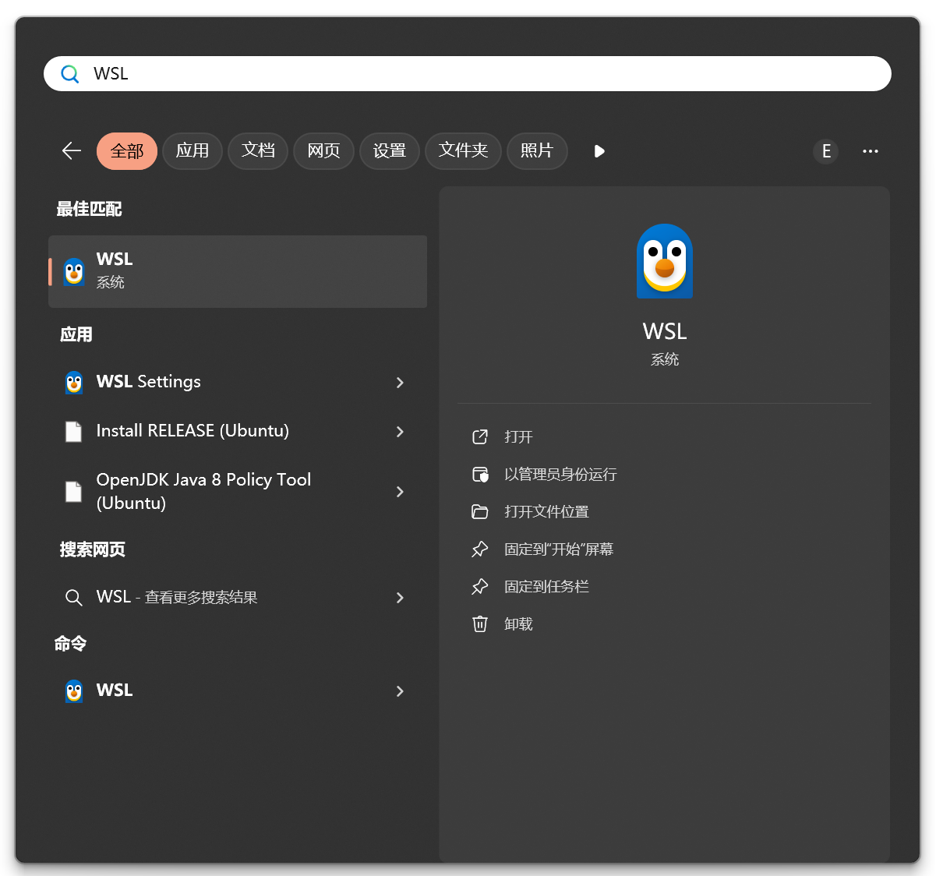
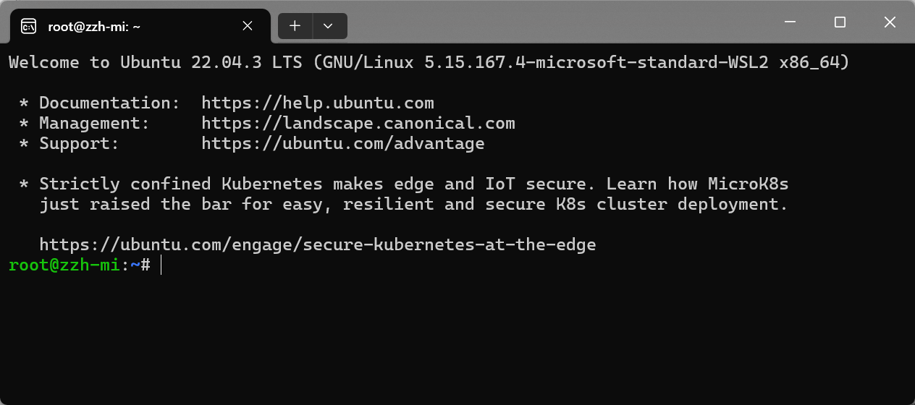
开发环境配置
准备好 Linux/macOS 环境：
用 Windows 系统的同学，有两种推荐方法：
WSL（Windows Subsystem for Linux）：
WSL 提供了在 Windows 系统中运行原生 Linux 的方式，其文件系统与 Windows 完全集成，非常便捷。
按 Win + X 并选择终端管理员，运行 wsl ––install 命令，并重启电脑。该命令会启用 WSL 并安装 Linux；
从「开始」菜单启动 WSL，跟随提示创建一个默认用户，指定用户名和密码，然后就可以开始使用了。
需要在 VS Code 安装 WSL 插件。

Slide 5
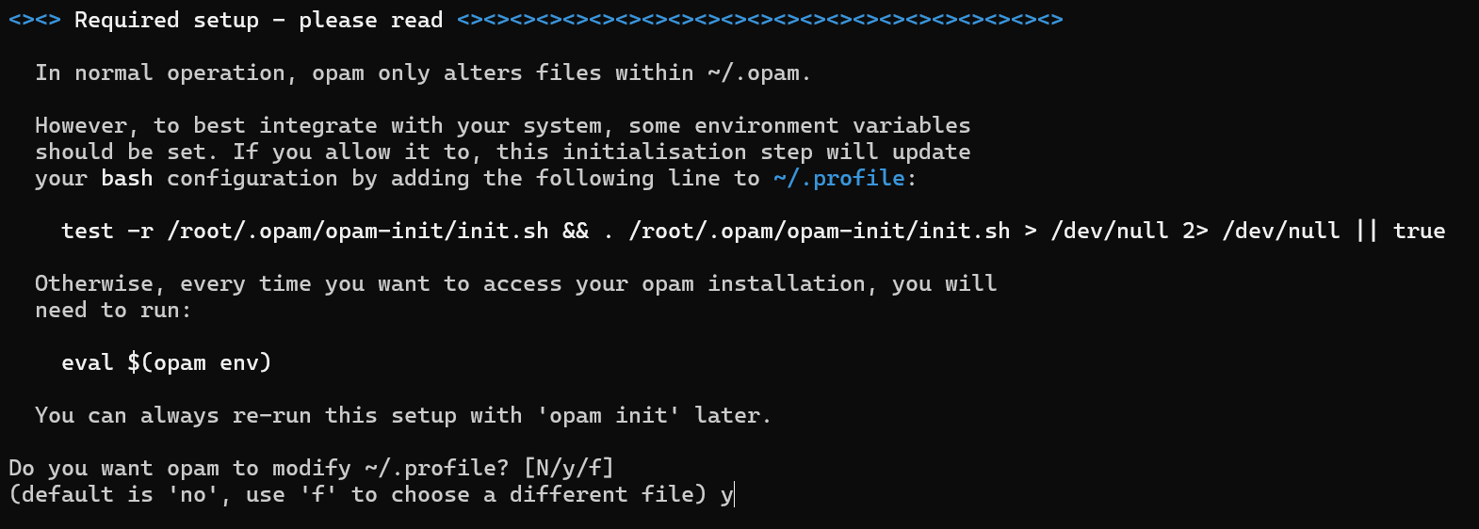
开发环境配置
安装 OCaml：
安装 opam：
sudo apt update; sudo apt install opam（Linux）
brew install opam（macOS）
初始化 opam：
opam init
Do you want opam to modify ~/.profile? 选择 y
Notes:
OCaml 安装教程：
Linux/macOS/*BSD：https://ocaml.org/install#linux_mac_bsd
Windows：https://ocaml.org/install#windows
目前看来 Windows 安装更容易遇到问题，还是推荐用虚拟机或 WSL。

Slide 6
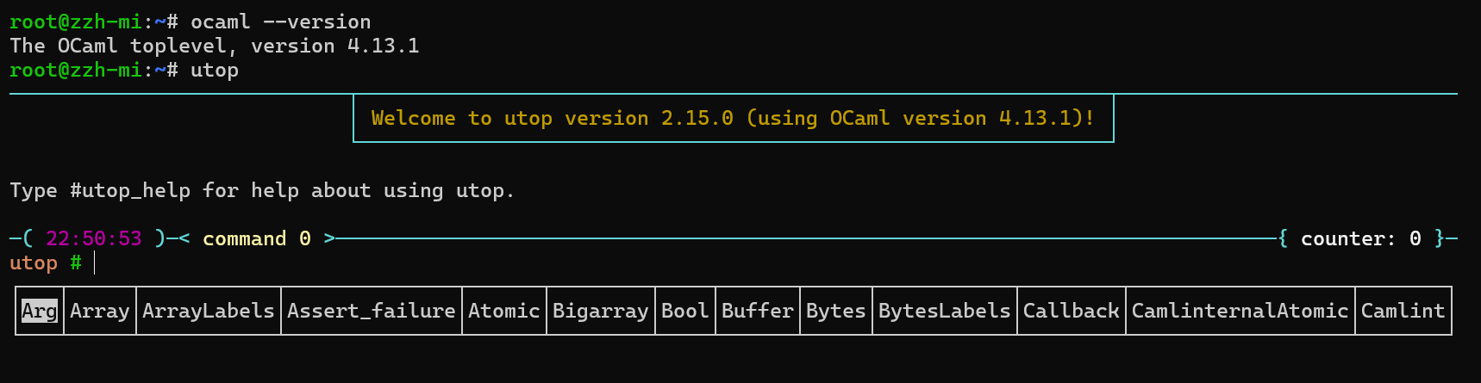
开发环境配置
安装 OCaml：
安装开发环境：
opam install ocaml-lsp-server odoc ocamlformat utop
验证安装：
Notes:
ocaml-lsp-server 是语言服务器，VS Code 中代码高亮、补全、类型信息标注主要靠它；
ocamlformat 是代码格式化工具，配合 ocamlformat-vscode 插件规范化代码格式（推荐设置项 Editor: Format On Save）；
odoc 是文档生成工具；
utop 是增强版的 REPL。

Slide 7
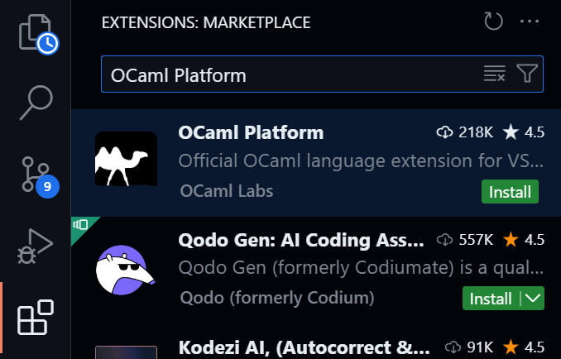
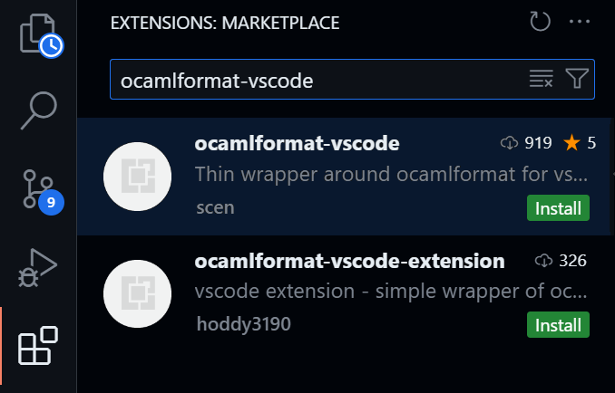
开发环境配置
安装 Visual Studio Code：
https://code.visualstudio.com/
安装 OCaml Platform 和 ocamlformat–vscode 插件：
Notes:
使用 WSL 的同学要把 VS Code 装在 Windows 侧，然后安装 WSL 插件，用来连接到 WSL。（讲义 1.2.2 节）

Slide 8
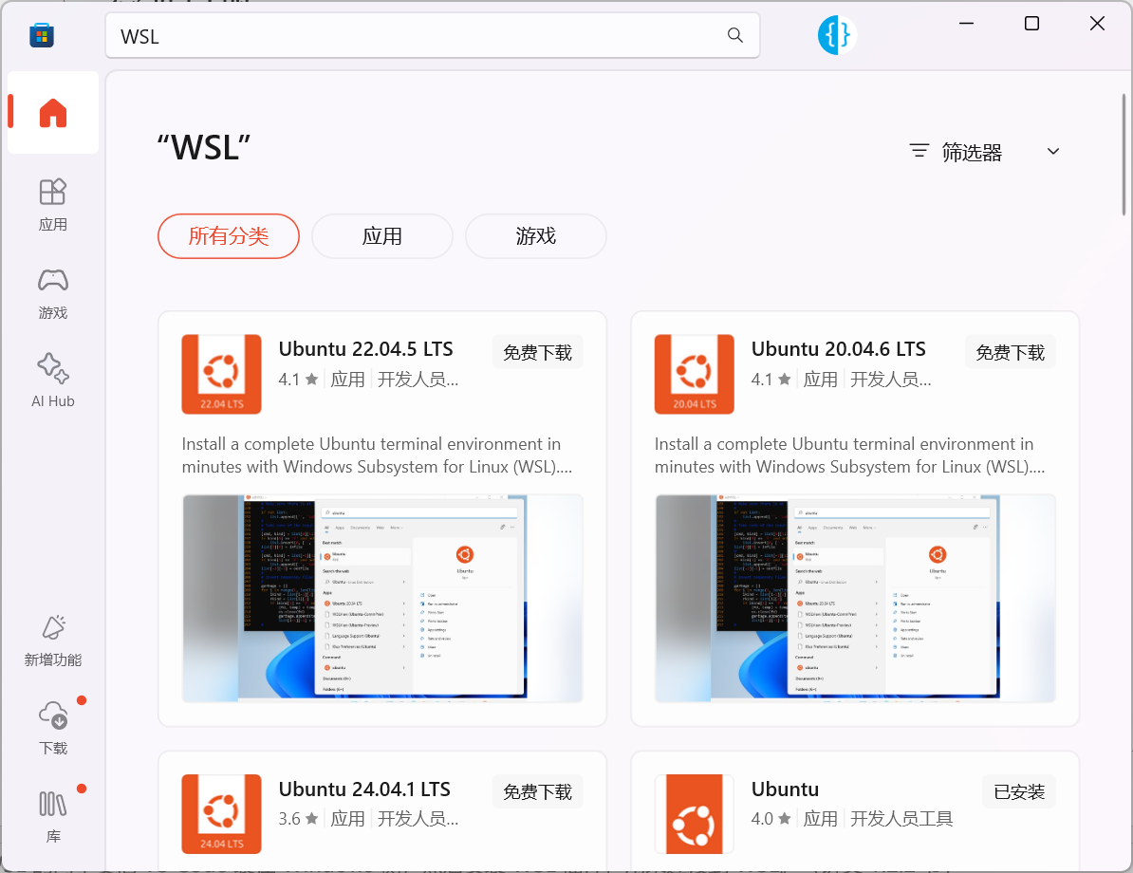
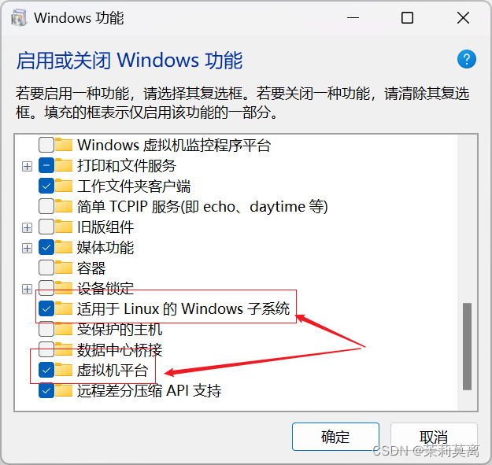
开发环境配置
常见问题：
WSL 无法通过 wsl ––install 安装：
尝试 Microsoft Store 搜索 WSL， 安装 Ubuntu LTS 版本，见右图。
WSL 无法启动：
可能是没启用 WSL/虚拟化。
控制面板 > 程序 > 启用或关闭 Windows 功能， 见右图。
sudo apt install opam 找不到包：
先运行 sudo apt update 试试。
Notes:
使用 WSL 的同学要把 VS Code 装在 Windows 侧，然后安装 WSL 插件，用来连接到 WSL。（讲义 1.2.2 节）

Slide 9
开发环境配置
常见问题：
如何正确使用 WSL + VS Code：
安装好 WSL 后，在 Windows 端安装 VS Code，并安装 WSL 插件。
在 WSL 终端运行 code 命令（后面可以空格跟上目录名，如 . 代表当前目录），才能让 VS Code 连接到 WSL。如果不行，一个临时的办法是：先启动 VS Code，然后点击左下角的远程连接，选择“连接到 WSL”；然后在 Windows 终端运行 wsl ––shutdown 重启 WSL，再重启一下你的电脑试试。
OCaml 插件都需要在 VS Code 连接到 WSL 的状态下安装。
Notes:
使用 WSL 的同学要把 VS Code 装在 Windows 侧，然后安装 WSL 插件，用来连接到 WSL。（讲义 1.2.2 节）

Slide 10
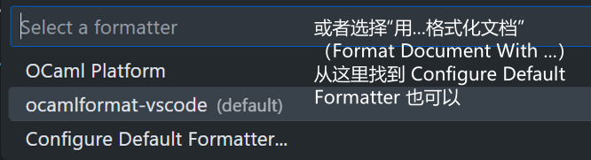
开发环境配置
常见问题：
OCaml 开发环境不全（无法补全/格式化代码）：
通过 opam 安装语言服务器和格式化工具： opam install ocaml-lsp-server ocaml-format
VS Code 安装 OCaml Platform 和 ocamlformat-vscode 插件；
VS Code 里新建一个 .ml 文件，在文件内右键，选择 Format Document （格式化文档），选择 Configure Default Formatter（配置默认格式化工具），选择 ocamlformat-vscode。
VS Code 设置里勾选 Editor: Format On Save（保存文件时运行格式化工具）。
编写一段代码然后保存试试。观察 let 表达式上方有没有显示类型提示，以及是否成功格式化了。
Notes:
使用 WSL 的同学要把 VS Code 装在 Windows 侧，然后安装 WSL 插件，用来连接到 WSL。（讲义 1.2.2 节）

Slide 11
Hello, OCaml!
PART TWO
02

Slide 12
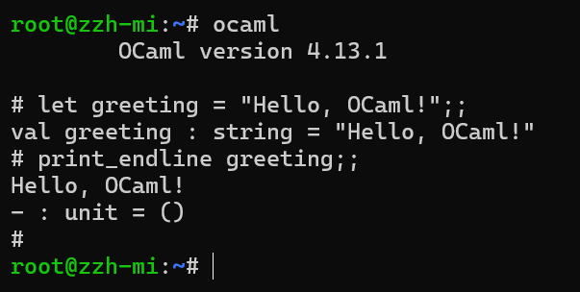
用 OCaml 编写 Hello World
我们来编写两个版本的 Hello World：
REPL 版：
终端运行 ocaml 进入 REPL；
在 # 提示符后输入 let greeting = “Hello, OCaml!”;;
（定义一个 greeting 字符串）
回车，得到：val greeting : string = “Hello, OCaml!”
输入 print_endline greeting;;（打印 greeting 并换行）
回车，得到：Hello, OCaml!
按 Ctrl + D 或输入 Ctrl + Z 回车，退出 REPL。
恭喜！你完成了 OCaml 的 Hello World 仪式。（鼓掌👏）

Slide 13

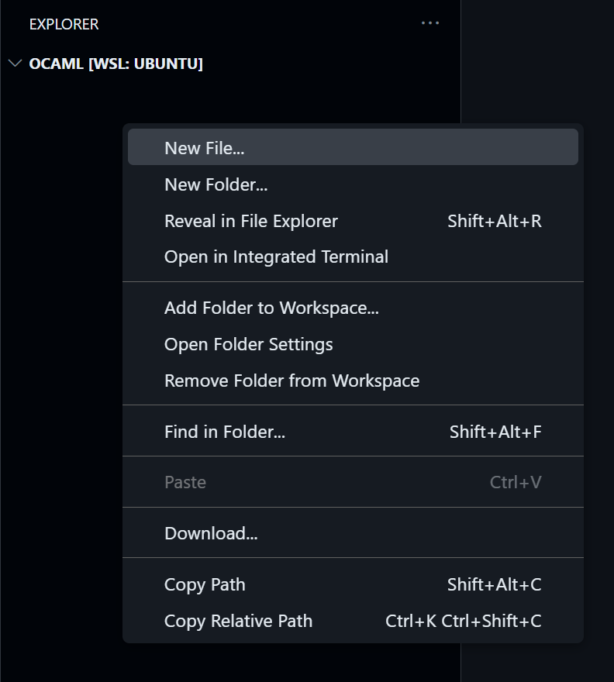
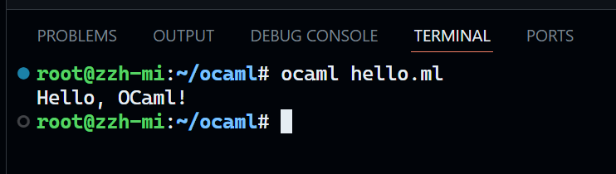
用 OCaml 编写 Hello World
我们来编写两个版本的 Hello World：
源文件版：
创建一个目录并进入：mkdir ocaml; cd ocaml
用 VS Code 打开当前目录：code .
新建文件：hello.ml
在文件中输入：
let greeting = "Hello, OCaml!"
let () = print_endline greeting
按 Ctrl + ` 打开内置终端，运行 ocaml hello.ml
得到输出：Hello, OCaml! 👏

Slide 14
OCaml 例程讲解
PART THREE
03
Notes:
这些例程兼具了 OCaml 入门的一部分内容（完整内容见讲义第 3 节），以及函数式编程的入门科普作用。

Slide 15
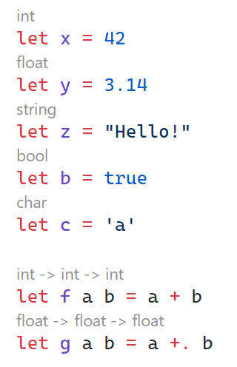
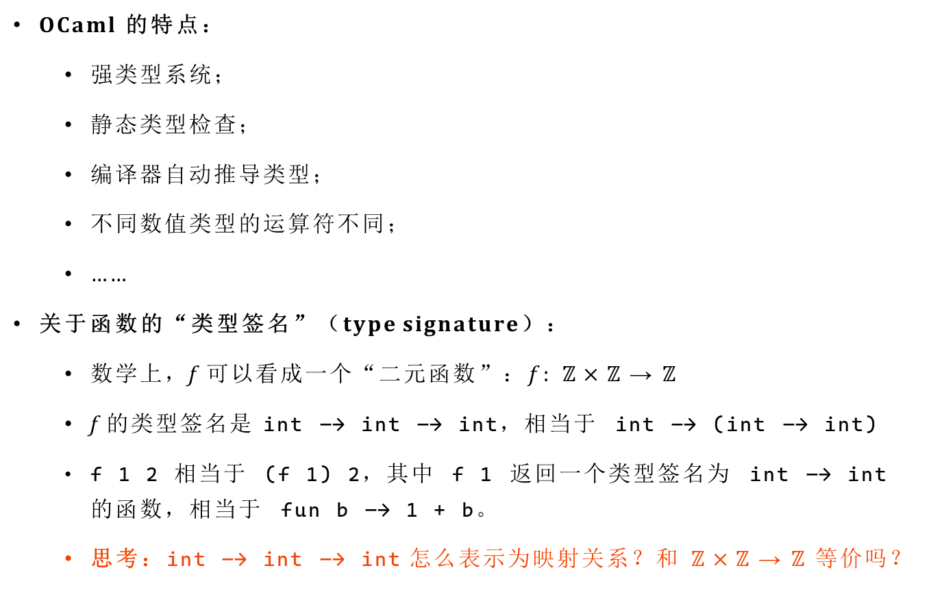
数值类型和函数类型
OCaml 的特点：
强类型系统；
静态类型检查；
编译器自动推导类型；
不同数值类型的运算符不同；
……
关于函数的“类型签名”（type signature）：
数学上，f 可以看成一个“二元函数”：$f: ℤ×ℤ \text{→} ℤ$
f 的类型签名是 int -> int -> int，相当于 int -> (int -> int)
f 1 2 相当于 (f 1) 2，其中 f 1 返回一个类型签名为 int -> int 的函数，相当于 fun b -> 1 + b。
思考：int -> int -> int 怎么表示为映射关系？和 $ℤ×ℤ \text{→} ℤ$ 等价吗？
Notes:
这个例程覆盖了基本数据类型、算术运算符和函数定义的知识。
思考题参考解答：
int -> int -> int 怎么表示为映射关系？
int -> int -> int 可以表示为：ℤ → (ℤ → ℤ)
这种映射关系和 $ℤ×ℤ \text{→} ℤ$ 等价吗？
ℤ×ℤ → ℤ 表示从整数对 (a, b) 到整数的映射；int -> int -> int 表示从整数 a 到“整数到整数函数” f’(b)的映射，相当于把前者拆成了两步。
这两种表示方式是等价的，也就是所谓的柯里化同构：(ℤ×ℤ → ℤ) ≅ (ℤ → (ℤ → ℤ))

Slide 16
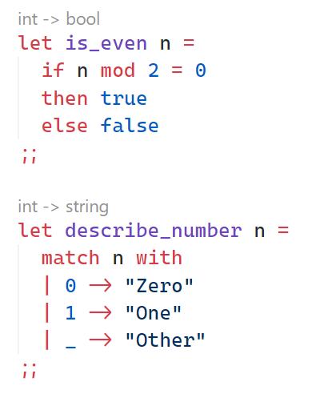
分支结构
条件分支：
if-else 表达式，根据条件真假选择表达式来返回；
必须包含 else 分支；
then 和 else 分支必须返回相同类型的值。
模式匹配：
match 表达式，根据不同模式选择不同表达式来返回；
模式必须完整覆盖所有可能情况；
_ 是通配符模式，匹配任何剩余的情况，可确保完整性；
所有分支必须返回相同类型的值。
if-else 表达式必须有 else 分支，而 match 表达式必须覆盖所有可能的情况，否则就会有至少一类情况无法返回值。这引出一个非常有意思的问题。（见下页）
Notes:
这个例程覆盖了条件分支和模式匹配的知识。

Slide 17
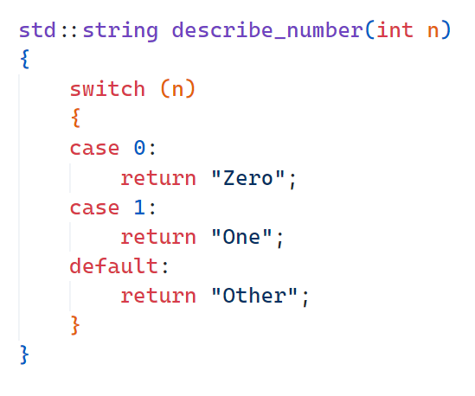
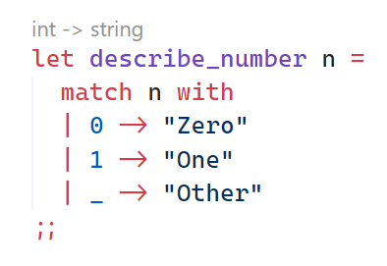
函数式编程的范式
以一个 C++ 版本和一个 OCaml 版本的 describe_number 函数为例对比说明函数式和命令式的写法之不同：
命令式编程（C++）：switch 语句是命令式控制流结构，需要配合 return 来返回值，和计算机执行程序的底层方式更接近。
函数式编程（OCaml）：模式匹配是声明式结构，整个函数体是一个 match 表达式，更简洁、符合直觉、不易出错。
思考：
为什么函数式编程的声明式结构天然比命令式结构更适合类型推理？
声明式结构具有更严格的形式约束，按理说这会让编程变得更困难。但实际上函数式编程往往给人自然、优雅的感觉。请解释这个表面上的矛盾。
Notes:
思考题参考解答：
为什么函数式编程的声明式结构比命令式结构更适合类型推理？
声明式结构直接描述了数学关系而非执行步骤。每个声明式表达式都可以看作是一个数学函数或关系，其类型对应着函数的定义域和值域。这种基于数学的形式化描述使得编译器可以通过类型统一（unification algorithm，基于并查集求解等价关系）等代数方法进行严格的类型推导，这比追踪程序的执行状态和控制流要简单很多。
从另一个角度来看，声明式结构比命令式结构具有更严格的形式约束。在声明式结构中，每个表达式都必须有明确的值和类型，所有可能的情况都需要显式处理。这种结构性约束让类型系统能够通过形式化的规则进行完整的类型检查和推导，而不会遗漏任何情况。
为什么函数式编程的严格形式约束反而让代码更自然易懂？
这源于函数式编程对人类思维方式的恰当抽象。当我们理解或描述事物时，我们首先关注的是“它是什么”（本质和关系），而不是“如何得到它”（执行步骤）。函数式编程的声明式结构，虽然要求更严格的形式约束，但这些约束恰恰来自于对自然思维模式的形式化：用函数表达变换关系，用模式匹配表达分类，用类型表达概念边界。这比命令式编程中描述具体执行步骤更接近人类认知和表达的本质方式，因此反而更容易理解和使用。
举例来说，函数式编程有一个核心原则：“所有表达式都必须有值”。这个原则就像废话一样显然（说明非常符合直觉），但它恰恰确保了程序完整性和类型安全性（说明是一种有效而严格的约束）。对于一个 if-else 表达式，如果没有 else 分支，那么条件为假时它就没有值，这是不被允许的；同时，then 分支和 else 分支的类型必须一致，暗含了“表达式的值一定有确定的类型”这一原则。

Slide 18
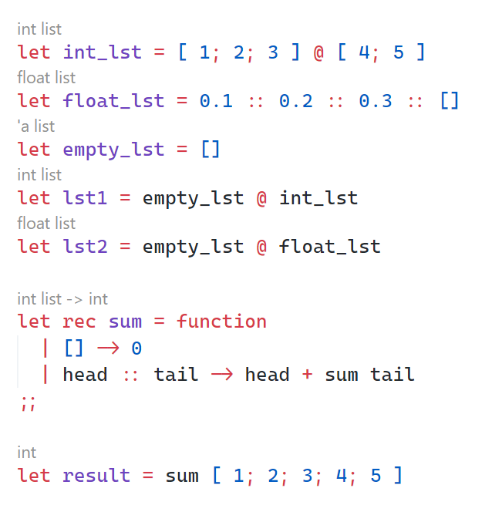
列表（list）基础
列表的构造方式：
字面值，形如 [ x₁; x₂; …; x_{n} ]（[] 表示空列表）；
用 :: 运算符拼接首元素 head 和尾列表 tail；
用 @ 运算符拼接两个列表。
列表的性质：
所有元素必须是相同类型；
思考：empty_lst 的元素类型是什么？
列表是不可变的，对列表的操作会返回新的列表而不是修改原列表。
列表的模式匹配：
[] 匹配空列表；
head :: tail 将列表解构为 head 元素和 tail 列表。
思考：sum 的类型签名是如何推导出来的？
Notes:
这个例程覆盖了递归函数定义和模式匹配的知识。
思考题参考解答：
empty_lst 的元素类型是什么？
’a 是一个自由的类型变量（free type variable），空列表的元素类型是不受约束的。
只有空列表和特定类型的列表拼接之后，它才被约束（bound）为具体的类型。
sum 的类型签名是如何推导出来的？
从 [] -> 0 这个分支来看：
函数的输入参数是列表类型；
函数的返回类型 int；
从 head :: tail -> head + sum tail 这个分支来看：
模式 head :: tail 是列表类型，验证了函数的输入参数是列表类型；
+（整数加法）运算符限制了 head 和 sum tail 必须都是 int 类型，并且验证了返回类型是 int；
tail 与 sum 函数的参数同类型。
实际上从模式匹配的任意一个分支都可以推出参数类型和返回类型，但是每个分支都推导一遍可以检测不同分支之间类型不匹配的错误。

Slide 19
OCaml 编程练习
PART FOUR
04

Slide 20
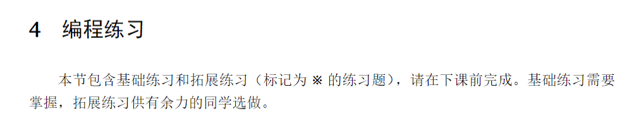
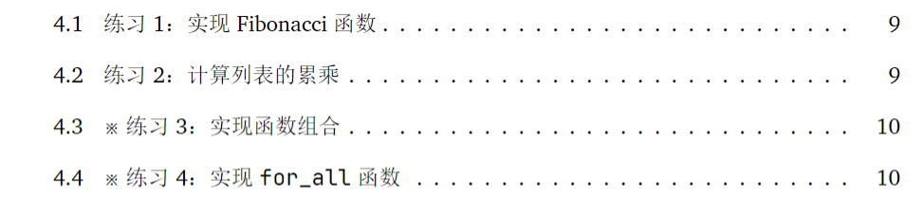
OCaml 基础编程练习
完成讲义第 4 节中的练习题，下课前找助教验收。讲义上有完成练习所需的必要知识。
验收要求：
代码没有编译错误，并可以运行得到正确结果；
能说出每段代码的思路和来由（验收不是打分形式，只是避免一知半解的状况） 。
助教欢迎大家随时来提问。
Notes:
说出每段代码的思路和来由，也就是说清楚“我为什么这么写”，主要是为了保证大家是自己写的

Slide 21
练习题参考解答
PART FIVE
05

Slide 22
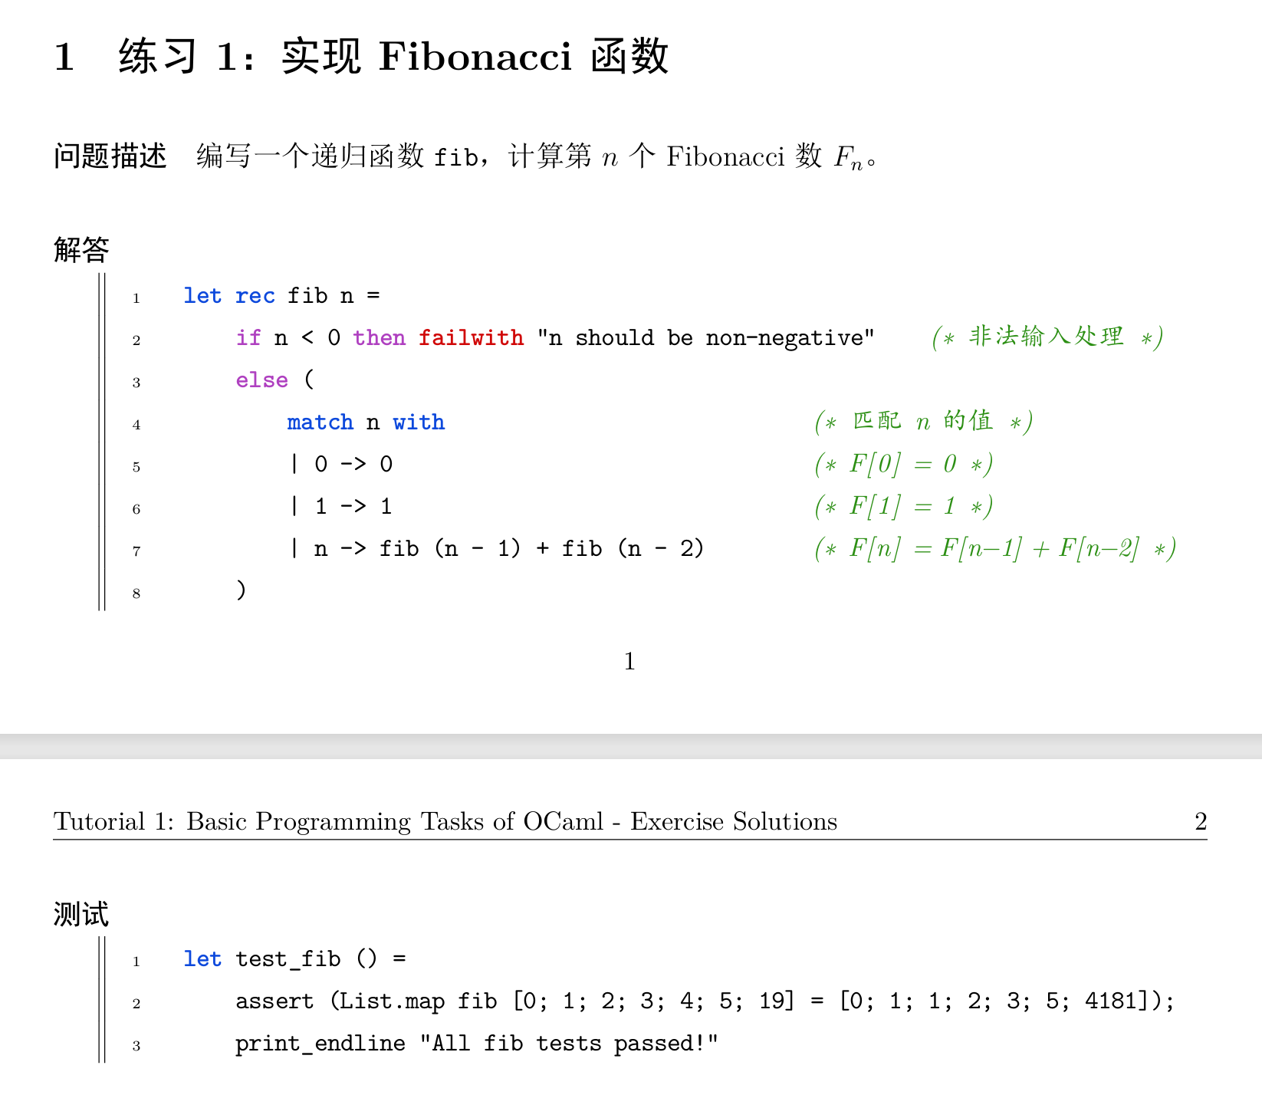

Slide 23
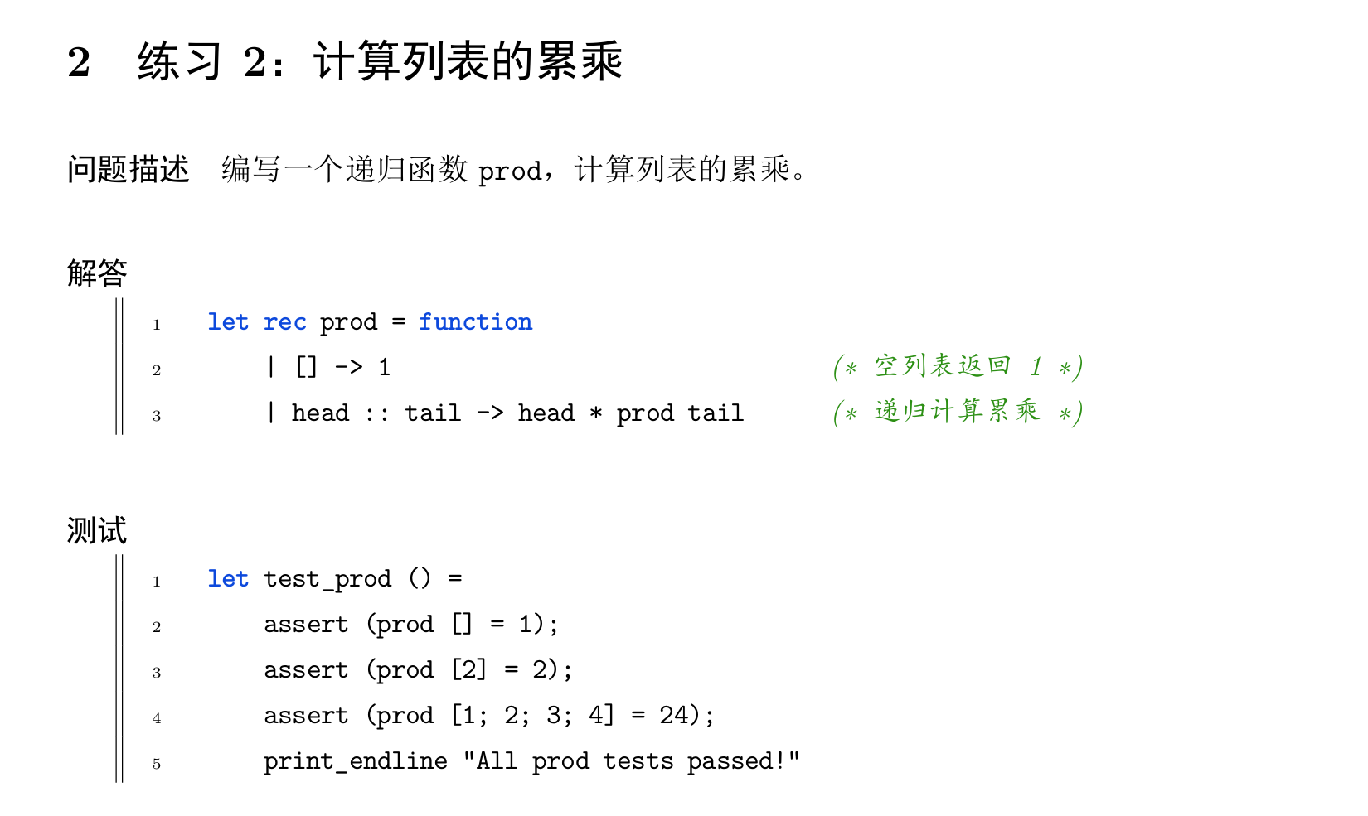

Slide 24
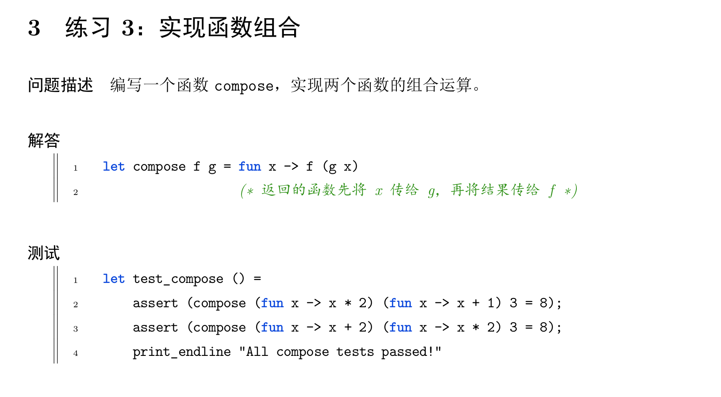

Slide 25
